Slide 1



Aufbaumodul
Diversität in der Pflege
Stopptanz/Zwiegespräch
Foto: Nutzung mit freundlicher Genehmigung von MedizinFotoKöln/ Christian Wittke

Slide 2

Stopptanz/Zwiegespräch – Ablauf & Regeln
Vorbereitung:
Musikgerät (z. B. Bluetooth-Box, Handy mit Lautsprecher, PC)
Ausreichend Platz im Klassen-/Seminarraum, Bewegungsraum oder auf der Freifläche draußen
2er/3er Stuhlgruppen mit wechselnden Kombinationen an Gesprächspartner*innen
Optional: vorab die Bewegungsform erklären (bspw. freies Tanzen, bestimmte Bewegungsart)

Slide 3
Stopptanz/Zwiegespräch – Ablauf & Regeln
Gesprächsablauf:
  Person A positioniert sich zu der benannten/eingeblendeten Aussage oder Frage
  Person B (bei 3er Gruppen auch Person C) hören nach dem Prinzip des aktiven Zuhörens nach Carl Rogers zu, ohne jedoch verbale Äußerungen abzugeben.
  Wechsel von Rollen, Person B/C positioniert sich, Person A (und B oder C) hören zu.

Slide 4
Stopptanz/Zwiegespräch – Ablauf & Regeln
Übungsbeginn:
  Die/der Dozent*in/Lehrkraft startet die Musik (1-2min.)
  Alle Teilnehmenden bewegen sich zur Musik durch den Raum – wie abgesprochen.
Stopp-Signal:
  Die Musik wird plötzlich gestoppt.
  Alle Teilnehmenden müssen sich umgehend einen Platz in den 2er/3er Stuhlgruppen suchen.
  Die Zwiegespräche starten (1min. pro Person)
Weiter geht’s:
  Die Musik wird wieder gestartet.
  Die Übung geht in mehreren Runden (entsprechend der Anzahl der Aussagen/Fragen) weiter.

Slide 5
Aussage/Frage
Das Wort Behinderung sollte durch ein anderes ersetzt werde.

Slide 6
Aussage/Frage
Frauen rasieren sich freiwillig.

Slide 7
Aussage/Frage
„Ja, ist schon klar, aber woher kommst du wirklich?“

Slide 8
Aussage/Frage
Welchen Abschluss haben deine/Ihre engsten Freund*innen und woher kennst du/kennen Sie sie?

Slide 9
Aussage/Frage
Sollte heute noch von Ost und West gesprochen werden?

Slide 10
Aussage/Frage
Du bist/ Sie sind in Ihrem besten Alter.

Slide 11
Aussage/Frage
…

Slide 12
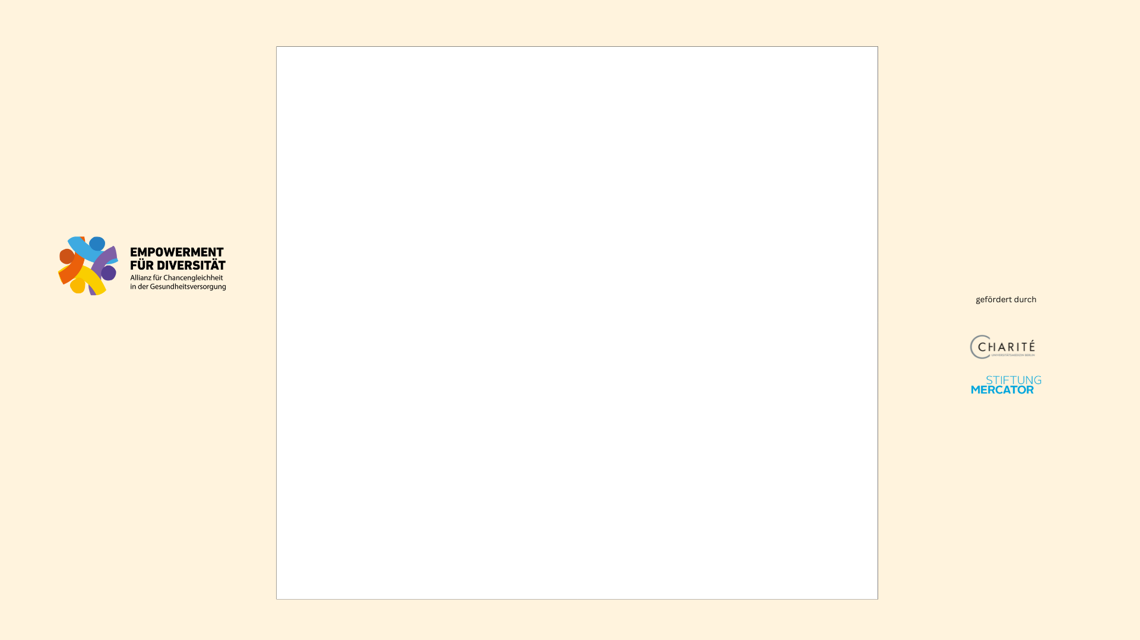
Vielen
Dank!

Slide 13

Deutscher Lernspielpreis (o. J.). Stopp-Tanz im Sprachunterricht – Bewegung und Sprache kreativ verbinden. Abgerufen am 13. Juni 2025 von https://deutscher-lernspielpreis.de/stopp-tanz-im-sprachunterricht-bewegung-und-sprache-kreativ-verbinden/
Ohne Autor. (2010). Anti-Bias-Training: Handout der externen Fortbildung [Unveröffentlichtes Manuskript].
Moeller, M. L. (2000). Die Wahrheit beginnt zu zweit: Das Paar im Zwiegespräch (6. Aufl.). Rowohlt.
Rogers, C. R. (2004). Entwicklung der Persönlichkeit: Psychotherapie aus der Sicht eines Therapeuten (15. Aufl.). Klett-Cotta.
Quellen

Slide 14

Impressum
Herausgeber*innen:
Empowerment für Diversität – Allianz für Chancengleichheit in der Gesundheitsversorgung
Augustenburger Platz 1
13353 Berlin
www.empowerment.charite.de
&
Lindenburg Akademie Aus- und Weiterbildung an der Uniklinik Köln
Gleueler Straße 176-178 50935 Köln
Schule für Pflegefachberufe der Lindenburg Akademie
Scheidtweiler Straße 11-13 50933 Köln
www.uk-koeln.de/lehre/lindenburg-akademie/
Autorinnen: Melanie Baltes, Leona Maaß
CC BY-ND 4.0
https://creativecommons.org/licenses/by-nd/4.0/deed.de
Dieses Bildungsmaterial ist urheberrechtlich geschützt und – soweit nicht anders angegeben – lizenziert unter der Lizenz Creative Commons Namensnennung-Keine Bearbeitung 4.0 International (CC BY-ND 4.0). Das bedeutet, dass es von allen interessierten Personen zu jedem Zweck ohne individuelle Zustimmung und kostenlos genutzt werden kann. Dies umfasst Kopien aller Art, jegliche digitale oder physische Weitergabe und Online-Stellung sowie das Teilen, ganz gleich, in welchem Medium oder auf welcher Plattform. Bei der Nutzung müssen zumindest die Hinweise auf Autor*in (wie oben angegeben) und Lizenz beibehalten werden. Nicht gestattet ist es, das Material in geänderter Form oder Fassung zu veröffentlichen und/oder mit der Öffentlichkeit zu teilen (ND=Keine Bearbeitung). Details ergeben sich aus dem Lizenztext, der abrufbar ist unter https://creativecommons.org/licenses/by-nd/4.0/legalcode.de.
Von der ND-Einschränkung (ND = Keine Bearbeitung) ausgenommen (also ausdrücklich erlaubt) sind didaktische Änderungen im Rahmen der Verwendung im Unterricht. Darunter fallen insbesondere die Anpassung des Ablaufs von Übungen an die berufsspezifischen Anforderungen jeweiliger Zielgruppen (z.B. Medizinstudierende, Auszubildende zur Pflegefachperson etc.) und die Übertragung in einfache Sprache. Die Online-Stellung solcher Änderungen muss bei den Autor*innen angefragt werden.
Von der CC-Lizenz ausgenommen sind die in der Veröffentlichung zitierten Fremdabbildungen. Diese werden nach der Zitatregelung in § 51 des Urhebergesetztes (UrhG) verwendet.
Das Bildungsmaterial wurde entwickelt im Rahmen des Programms „Empowerment für Diversität – Allianz für Chancengerechtigkeit in der Gesundheitsversorgung“, angesiedelt an die Charité – Universitätsmedizin, gefördert von der Stiftung Mercator.
Design & Layout: Thomas Kunicke
Erscheinungsjahr: 2025

